Slide 1
Suite de l'évaluation :
3. Rédige tes réponses dans les cadres

Slide 2
STOP !
Explique pourquoi c’est une mauvaise idée :
Il est mineur, il n’a pas le droit de boire de l’alcool avant 18 ans. Le cerveau des jeunes est trop fragile pour supporter la consommation d’alcool.
Si un grand te propose de l’alcool, trouve 3 arguments pour dire NON.
C’est interdit par la loi et je la respecte car elle me protège.
L’alcool cause trop de dégâts aux organes (cerveau, cœur, foie…), je tiens à ma santé.
Je préfère passer mon temps libre à faire du sport, écouter de la musique, aller à la plage, passer du bon temps.
Mais j’ai 17 ans, je suis assez grand pour boire de la bière.
Mauvaise idée !

Slide 3
Pourquoi son affirmation est-elle fausse ?
La bière est une boisson alcoolisée, elle contient même 5% d’alcool.
Que lui conseillerais-tu de boire ?
La meilleure des boissons, c’est l’eau! Un sportif comme toi transpire beaucoup et doit boire beaucoup d’eau pour sa santé!

Slide 4
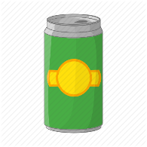
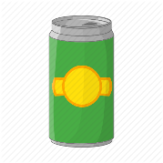
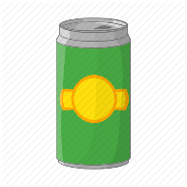
Explique, avec tes mots, ce qu’est la dépendance à l’alcool :
Une personne dépendante à l’alcool ne peut pas s’arrêter de boire de l’alcool. Elle en consomme sans cesse, elle est prisonnière de l’alcool. C’est une drogue.
Définis ce qu’est une personne alcoolique.
Une personne alcoolique est dépendante à l’alcool, elle est malade.

Slide 5
Pour être moins triste,
Je bois !
Les émotions et humeurs sont gouvernées par le cerveau.
Or l’alcool est une drogue qui perturbe le cerveau.
Écris 4 effets de l’alcool sur le cerveau :
Il change les humeurs et rend agressif, triste.
Il trouble la vision et fait perdre l’équilibre.
Il crée une grosse fatigue et des trous de mémoire.
Il provoque le coma puis la mort : le cerveau s’arrête de fonctionner.

Slide 6
Écris 4 dégâts que l’alcool peut provoquer quand le buveur se met à perdre le contrôle :
De la colère.
Des insultes, des paroles blessantes.
Des bagarres, des agressions, des viols.
Des accidents de la route.
Des délits comme les vols pour trouver plus d’alcool.
Euh…t’es ridicule mais ça peut être plus grave…

